Slide 1
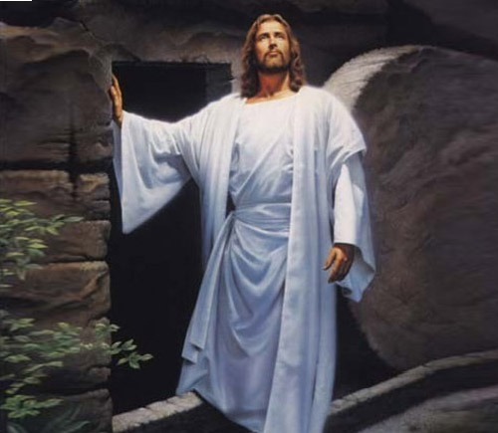
전능의 하나님
1. 전능의 하나님 왕되신 주님 뇌성과 번개 주님의 위엄
높으신 주여 큰 사랑 베푸사 영원한 평화를 주옵소서
2. 사랑의 하나님 주님의 말씀 이 세상 사람 다 저버려도
무서운 진노 다 거두옵시고 영원한 평화를 주옵소서
3. 정의의 하나님 세상 악하나 주님의 말씀 영원하여라
거짓과 불의 주 앞에 못서리 영원한 평화를 주옵소서
4. 위험과 칼에서 구하신 주께 감사를 드려 다 찬양하라
온 세상 함께 큰 소리로 찬양 세상에 평화요
주께 영광 아멘

